Slide 1
面試簡報
面試者：蘇柏丞
Notes:
主管你好，我是蘇柏丞，這是我為今天面試準備的簡報

Slide 2
01
個人簡介
02
教育性晶片下線經驗
目錄
contents
03
論文介紹
04
其他作品
Notes:
我今天的報告會分為五個主題來報告，第一個是我的個人介紹，再來是我的在大學期間以及目前碩士正在準備下線專題經驗，接ˊ著我會介紹在碩一上時去台大修的soc課程當中最後做的Final project，這堂課讓我了解到軟體韌體硬體之間的關西，最後會說介紹一些其他作品

Slide 3


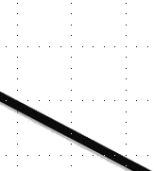
01
個人簡介

Slide 4


個人簡介
姓 名：蘇柏丞
生 日：2001/07/13
信 箱：fossum2523@gmail.com
電 話：0981-933-963
學 歷：臺灣科技大學電子工程學系
指導教授：林銘波教授
實 驗 室：數位積體電路實驗室
經 歷：碩士班榮獲電子所碩士優秀獎學金
第十七屆數位訊號處理創思設計競賽 入圍
相關課程：NTU → 系統晶片設計實驗(A+)、高等數位訊號處理(A+) NTUST → FPGA系統設計實務(A+)、超大型積體電路設計(A+)、 高等計算機演算法(A-) 、超大型積體電路測試(修習中)
04
Notes:
這邊是我的個人資料，在大學與碩士期間都是就讀台灣科技大學
曾經榮獲碩士優秀獎學金，以及去參加過第十七屆數位信號處理創思競賽
以下還有列出我修過的相關課程，還有特別去台大修soc以及adsp

Slide 5
相關專題
碩士：
碩士論文 - 設計與實現一個相容於AXI-4介面的後量子密碼學ML-DSA之硬體加速器IP
T18晶片下線 - 設計與實現同步AES-128加密IP
SoC 期末專題
16-bit RISC CPU
大學：
T18晶片下線 -設計與實現以CORDIC為基礎之FFT IP
利用ECG完成具身分辨識之血壓計
05
Notes:
重點 兩顆晶片
問我ecg就回答就是上面提過的比賽，那時候做的設計專題

Slide 6
專業技能
程式語言
使用工具
英文能力
Verilog
C
Python
Assembly Language
Design Compiler
IC Compiler
Vivado
VCS
Verdi
NC-Verilog
TOEIC 675
06
Notes:
這個部分是我比較熟悉且常用的程式語言與工具，通常製作一個專案我會先用高階語言先將演算法實現，再用Verilog來實現，因為有下線經驗與上過SOC課程所以會用以下工具去做設計整合與驗證。

Slide 7

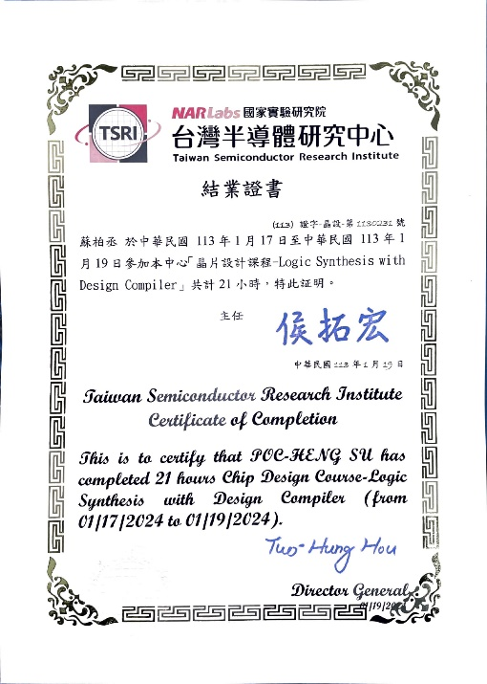
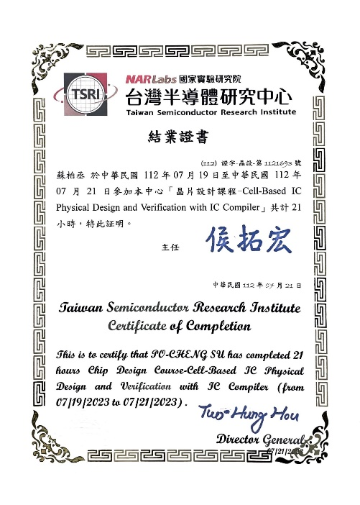
證書
TSRI Cell-Based IC Physical Design and Verification with IC Compiler ( 21 hours )
TSRI Logic Synthesis with Design Compiler ( 21 hours )
07
Notes:
之前有去TSRI修過DC與ICC，這邊是相關證明

Slide 8
02
教育性晶片下線經驗
Notes:
接下來要介紹下線經驗，我會先主要講我碩一期間下的晶片

Slide 9






設計與實現同步AES-128加密IP
Symmetric encryption
Mathematical operations are relatively less complicated, lower hardware costs, and faster speed
key
transmission
sender
plaintext
Encrypt
ciphertext
ciphertext
Decrypt
plaintext
recipient
9
Notes:
我做的是一個AES128的加密IP，AES是一種對稱式加密，發送端會先將資料利用密鑰進行加密，再將加密資料與密鑰傳給接收端，接收端透過同一把鑰式取作解密，獲得原始資料。AES的演算法的運算複雜度低，因此硬體消耗少且速度快。

Slide 10

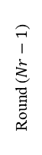
AES-128 Algorithm
Plaintext
Key
Key Expansion
AddRoundKey
W[0, 3]
Round 1
SubBytes
AES-128
Key size | 128 bits
Plaintext block size | 128 bits
Number of rounds | 10
Round key size | 128 bits
Number of expanded keys | 44
ShiftRows
MixColumns
AddRoundKey
W[4, 7]
…
Round ($Nr−1$)
SubBytes
ShiftRows
Two important parts：
Key expansion
Message encryption
MixColumns
AddRoundKey
W[4(Nr-1), 4(Nr-1)+3]
Round $N$r
SubBytes
ShiftRows
AddRoundKey
W[4Nr, 4Nr+3]
Ciphertext
10
Notes:
本專題式實現128bit的AES，這邊是AES 128 Standard的規範，會需要10+1round的運算，這邊有兩大重點，一 個是Key expansion，主要是使用原始鑰匙去擴展出每一round所需的子密鑰，另外一個則是Message encryption，plaintext進來之後會先與原始鑰使作addroundkey的動作，接下來會開始執行先前提過的10round，而每一round當中會執行4個function，分別是subbyte、shiftrow、mixcolmn、addroundkey，除了地10round不做mixcolumn的動作，最後做完10round後將ciphertext輸出。 接下來我會依序介紹這邊的4個function以及addroundkey的功能及我是如何實現的

Slide 11
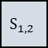
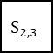
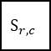
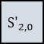
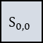
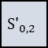
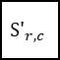
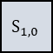

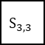
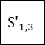
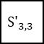

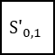
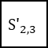
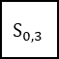
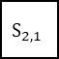
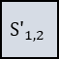
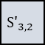
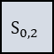
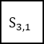
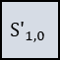
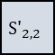
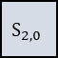
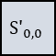
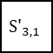
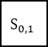
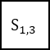
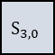
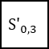
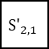
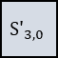
AES-128 Algorithm – Substitute Bytes
Way-1 Look-up Functionality
S-box |  | Column
 |  | 0 | 1 | 2 | 3 | 4 | 5 | 6 | 7 | 8 | 9 | a | b | c | d | e | f
Row | 0 | 63 | 7c | 77 | 7b | f2 | 6b | 6f | c5 | 30 | 01 | 67 | 2b | fe | d7 | ab | 76
 | 1 | ca | 82 | c9 | 7d | fa | 59 | 47 | f0 | ad | d4 | a2 | af | 9c | a4 | 72 | c0
 | 2 | b7 | fd | 93 | 26 | 36 | 3f | f7 | cc | 34 | a5 | e5 | f1 | 71 | d8 | 31 | 15
 | 3 | 04 | c7 | 23 | c3 | 18 | 96 | 05 | 9a | 07 | 12 | 80 | e2 | eb | 27 | b2 | 75
 | 4 | 09 | 83 | 2c | 1a | 1b | 6e | 5a | a0 | 52 | 3b | d6 | b3 | 29 | e3 | 2f | 84
 | 5 | 53 | d1 | 00 | ed | 20 | fc | b1 | 5b | 6a | cb | be | 39 | 4a | 4c | 58 | cf
 | 6 | d0 | ef | aa | fb | 43 | 4d | 33 | 85 | 45 | f9 | 02 | 7f | 50 | 3c | 9f | a8
 | 7 | 51 | a3 | 40 | 8f | 92 | 9d | 38 | f5 | bc | b6 | da | 21 | 10 | ff | f3 | d2
 | 8 | cd | 0c | 13 | ec | 5f | 97 | 44 | 17 | c4 | a7 | 7e | 3d | 64 | 5d | 19 | 73
 | 9 | 60 | 81 | 4f | dc | 22 | 2a | 90 | 88 | 46 | ee | b8 | 14 | de | 5e | 0b | db
 | a | e0 | 32 | 3a | 0a | 49 | 06 | 24 | 5c | c2 | d3 | ac | 62 | 91 | 95 | e4 | 79
 | b | e7 | c8 | 37 | 6d | 8d | d5 | 4e | a9 | 6c | 56 | f4 | ea | 65 | 7a | ae | 08
 | c | ba | 78 | 25 | 2e | 1c | a6 | b4 | c6 | e8 | dd | 74 | 1f | 4b | bd | 8b | 8a
 | d | 70 | 3e | b5 | 66 | 48 | 03 | f6 | 0e | 61 | 35 | 57 | b9 | 86 | c1 | 1d | 9e
 | e | e1 | f8 | 98 | 11 | 69 | d9 | 8e | 94 | 9b | 1e | 87 | e7 | ce | 55 | 28 | df
 | f | 8c | a1 | 89 | 0d | bf | e6 | 42 | 68 | 41 | 99 | 2d | 0f | b0 | 54 | bb | 16
Direct Logical Mapping
$$S_{0,0}$$
$$S_{0,1}$$
$$S_{0,2}$$
$$S_{0,3}$$
S-Box
$${S′}_{0,0}$$
$${S′}_{0,1}$$
$${S′}_{0,2}$$
$${S′}_{0,3}$$
$$S_{1,0}$$
$$S_{r,c}$$
$$S_{1,2}$$
$$S_{1,3}$$
$${S′}_{1,0}$$
$${S′}_{r,c}$$
$${S′}_{1,2}$$
$${S′}_{1,3}$$
$$S_{2,0}$$
$$S_{2,1}$$
$$S_{2,2}$$
$$S_{2,3}$$
$${S′}_{2,0}$$
$${S′}_{2,1}$$
$${S′}_{2,2}$$
$${S′}_{2,3}$$
$$S_{3,0}$$
$$S_{3,1}$$
$$S_{3,2}$$
$$S_{3,3}$$
$${S′}_{3,0}$$
$${S′}_{3,1}$$
$${S′}_{3,2}$$
$${S′}_{3,3}$$
Y
S_{(r , c)}
S-box
b7 | b6 | b5 | b4 | b3 | b2 | b1 | b0
X
X
Y
11
Notes:
Substitute Bytes我們會將資料用byte去切成以上的狀態矩陣，接者透過每個byte的前4bit當作row，後4bit當作column，跟S-box去做替換，獲得新的狀態矩陣，增加了複雜性與安全性。 硬體實現:這邊的實現方法有兩種，一種是直接邏輯映射，另外一種是透過複合場運算實現。

Slide 12
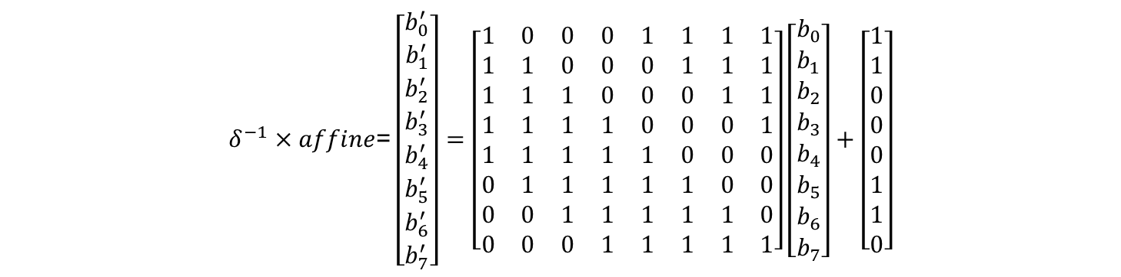
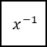
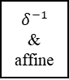
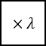

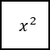

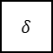

AES-128 Algorithm – Substitute Bytes
Way-2 Composite Field Operation
Multiplicative Inverse + Affine Transformation
4
$$x^{2}$$
$$×λ$$
$$×$$
4
8
$$δ$$
$$x^{−1}$$
8
$$δ^{−1}$$
&
affine
8
data_in
data_out
4
$$×$$
$$×$$
4
$$δ^{−1}×\text{affine}\text{=}\left[\begin{matrix}b_{0}^{′} \\ b_{1}^{′} \\ b_{2}^{′} \\ b_{3}^{′} \\ b_{4}^{′} \\ b_{5}^{′} \\ b_{6}^{′} \\ b_{7}^{′}\end{matrix}\right]=\left[\begin{matrix}1 & 0 & 0 & 0 & 1 & 1 & 1 & 1 \\ 1 & 1 & 0 & 0 & 0 & 1 & 1 & 1 \\ 1 & 1 & 1 & 0 & 0 & 0 & 1 & 1 \\ 1 & 1 & 1 & 1 & 0 & 0 & 0 & 1 \\ 1 & 1 & 1 & 1 & 1 & 0 & 0 & 0 \\ 0 & 1 & 1 & 1 & 1 & 1 & 0 & 0 \\ 0 & 0 & 1 & 1 & 1 & 1 & 1 & 0 \\ 0 & 0 & 0 & 1 & 1 & 1 & 1 & 1\end{matrix}\right]\left[\begin{matrix}b_{0} \\ b_{1} \\ b_{2} \\ b_{3} \\ b_{4} \\ b_{5} \\ b_{6} \\ b_{7}\end{matrix}\right]+\left[\begin{matrix}1 \\ 1 \\ 0 \\ 0 \\ 0 \\ 1 \\ 1 \\ 0\end{matrix}\right]$$
12
Notes:
複合場運算實現，使用先求出乘法反元素再進行仿射運算得到sbox的數值，使用組合邏輯實現有限場2^8乘法反元素的電路相當複雜，所以透過δ轉換矩陣將有限場2^8降冪成有限場GF(24)再求其乘法反元素，以降低電路的複雜度求出有限場2^4乘法反元素，最後 δ-1 反轉換矩陣與仿射運算皆是矩陣的乘法運算，因此可以透過矩陣乘法的結合律化簡電路。

Slide 13
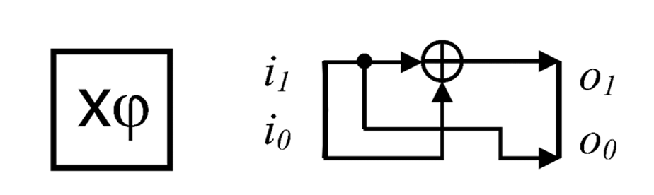
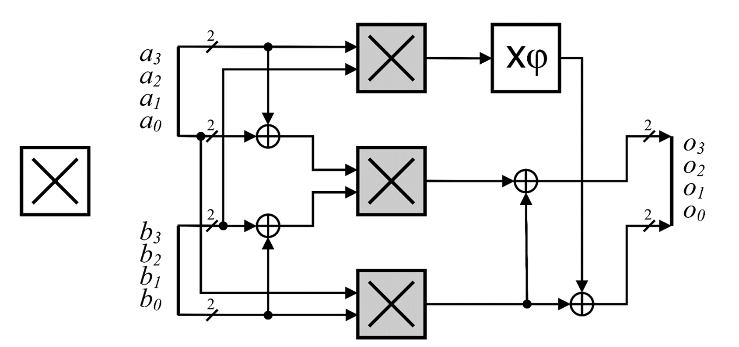
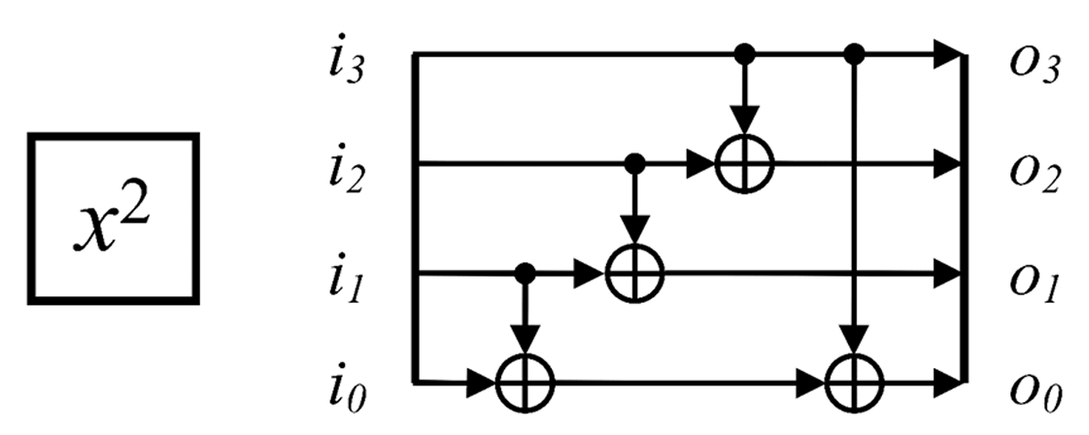
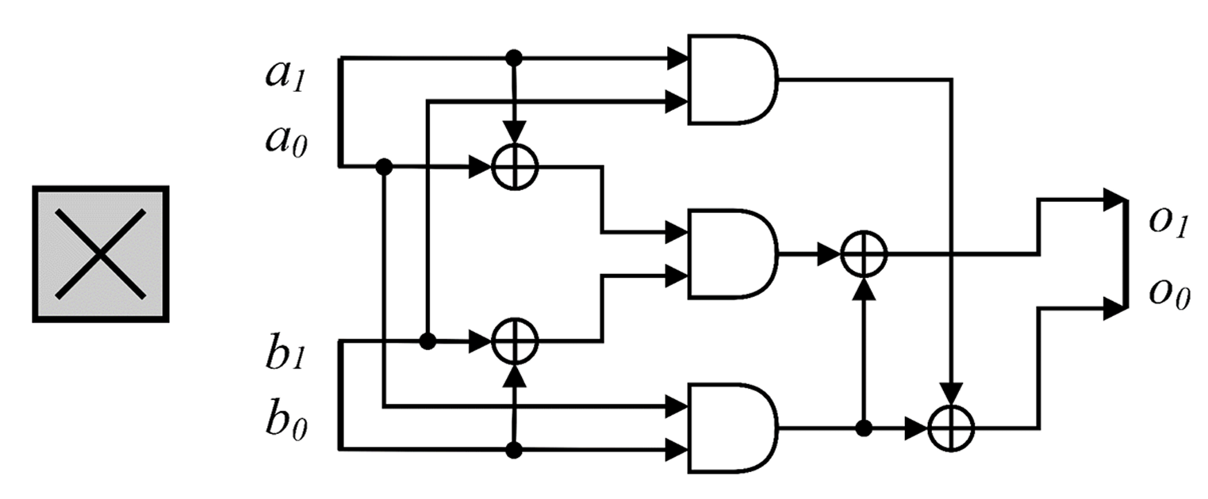
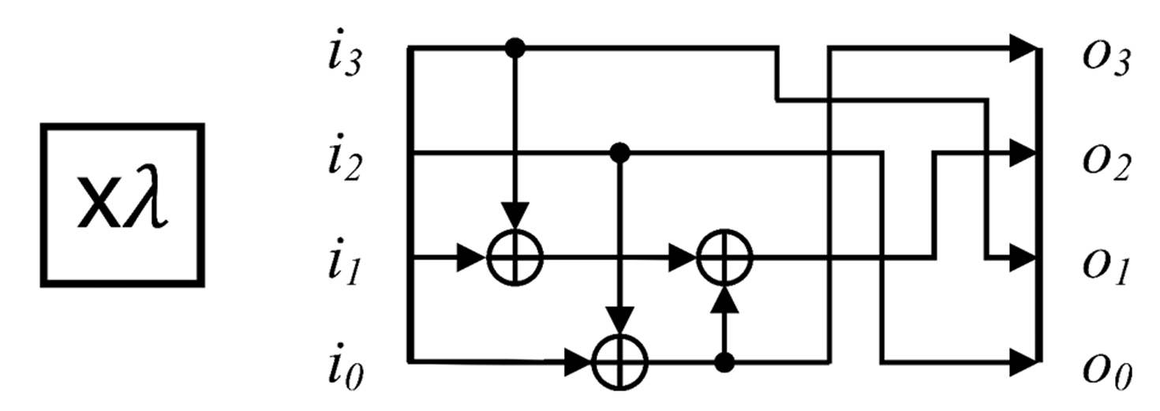
AES-128 Algorithm – Substitute Bytes
Way-2 Composite Field Operation
Multiplicative Inverse + Affine Transformation
12
Notes:
複合場運算實現，使用先求出乘法反元素再進行仿射運算得到sbox的數值，使用組合邏輯實現有限場2^8乘法反元素的電路相當複雜，所以透過δ轉換矩陣將有限場2^8降冪成有限場GF(24)再求其乘法反元素，以降低電路的複雜度求出有限場2^4乘法反元素，最後 δ-1 反轉換矩陣與仿射運算皆是矩陣的乘法運算，因此可以透過矩陣乘法的結合律化簡電路。

Slide 14
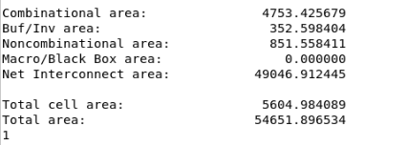
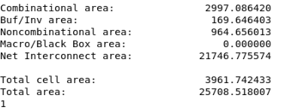
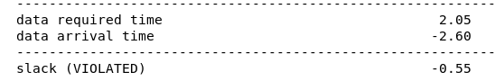
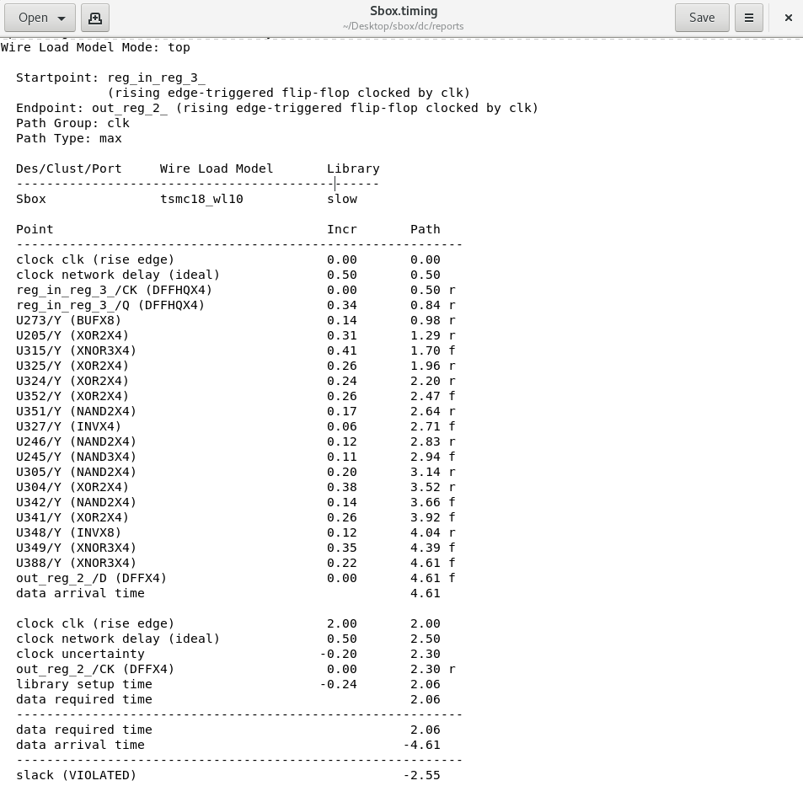

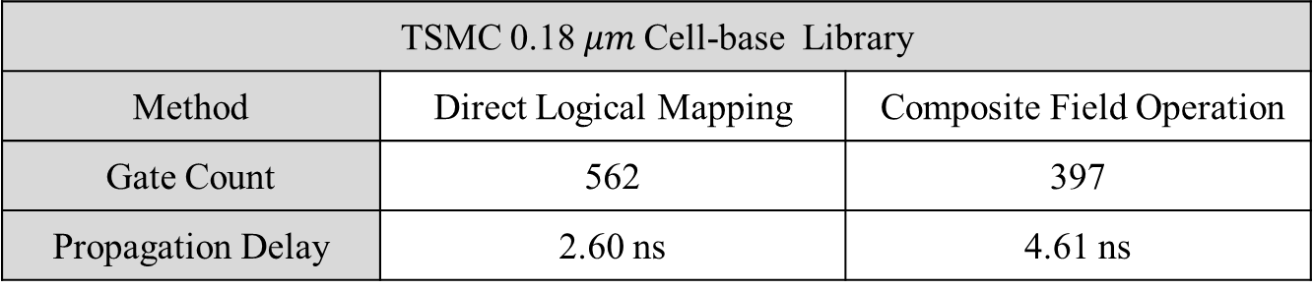
AES-128 Algorithm – Substitute Bytes
Direct Logical Mapping：
Area
Timing
Composite Field Operation：
Area
Timing
TSMC 0.18$μm$ Cell-base Library
Method | Direct Logical Mapping | Composite Field Operation
Gate Count | 562 | 397
Propagation Delay | 2.60 ns | 4.61 ns
13
Notes:
將兩者實現後使用DC合成，以Gate Count與Propagation Delay來做比較
Gate count得部分是以2對一的nand面積做推估
那可以發現直接邏輯映射的面積是比複合場運算大40%
但是在速度上確比他快77%
又將AES電路完全實現後發現critical path中subbyte的propagation delay是所有funtion中最大的，因此我希望藉由一些面積的提升來降低subbytr的delay藉此將IC的最高頻率提高 .18的2對1nand area size 為 9.9792

Slide 15


























AES-128 Algorithm – Shift Rows
$$S_{r,c}^{′}=S_{r,\left(c+shift\left(r,Nb\right)\right) mod Nb} for 0<r<4 and 0≤c<Nb \text{and} \text{Nb}=\text{4}$$
$$shift\left(1,4\right)=1 ; shift\left(2,4\right)=2 ; shift\left(3,4\right)=3 ;$$
ShiftRows ()
$$S_{0,0}$$
$$S_{0,1}$$
$$S_{0,2}$$
$$S_{0,3}$$
$$S_{0,0}$$
$$S_{0,1}$$
$$S_{0,2}$$
$$S_{0,3}$$
$$S_{1,0}$$
$$S_{1,1}$$
$$S_{1,2}$$
$$S_{1,3}$$
$$S_{1,1}$$
$$S_{1,2}$$
$$S_{1,3}$$
$$S_{1,0}$$
$$S_{2,0}$$
$$S_{2,1}$$
$$S_{2,2}$$
$$S_{2,3}$$
$$S_{2,2}$$
$$S_{2,3}$$
$$S_{2,0}$$
$$S_{2,1}$$
$$S_{3,0}$$
$$S_{3,1}$$
$$S_{3,2}$$
$$S_{3,3}$$
$$S_{3,3}$$
$$S_{3,0}$$
$$S_{3,1}$$
$$S_{3,2}$$
14
Notes:
Shift Rows，我們會將狀態矩陣根據每列，去做不同的左移動作，像是第一列不動作，第二列左移一個byte，以此類推，藉此來增加密文的分散性與複雜性。 硬體實現方式:因為只是位移，所以直接用assign將輸入映射到對應的輸出即可。

Slide 16

































AES Algorithm – Mix Columns
$$a\left(x\right)=\left\{03\right\}x^{3}+\left\{01\right\}x^{2}+\left\{01\right\}x+\left\{02\right\}$$
$$S′\left(x\right)=a\left(x\right) ⨂ S\left(x\right)$$
$$\left[\begin{aligned}{S′}_{0,c} \\ {S′}_{1,c} \\ {S′}_{2,c} \\ {S′}_{3,c}\end{aligned}\right]=\left[\begin{aligned}02 \\ 01 \\ 01 \\ 03\end{aligned} \begin{aligned}03 \\ 02 \\ 01 \\ 01\end{aligned} \begin{aligned}01 \\ 03 \\ 02 \\ 01\end{aligned} \begin{aligned}01 \\ 01 \\ 03 \\ 02\end{aligned}\right]\left[\begin{aligned}S_{0,c} \\ S_{1,c} \\ S_{2,c} \\ S_{3,c}\end{aligned}\right] for 0≤c<Nb$$
MixColumns ()
$$S_{0,0}$$
$$S_{0,c}$$
$$S_{0,2}$$
$$S_{0,3}$$
$${S′}_{0,0}$$
$${S′}_{0,c}$$
$${S′}_{0,2}$$
$${S′}_{0,3}$$
$$S_{1,0}$$
$$S_{1,c}$$
$$S_{1,2}$$
$$S_{1,3}$$
$${S′}_{1,0}$$
$${S′}_{1,c}$$
$${S′}_{1,2}$$
$${S′}_{1,3}$$
$$S_{2,0}$$
$$S_{2,c}$$
$$S_{2,2}$$
$$S_{2,3}$$
$${S′}_{2,0}$$
$${S′}_{2,c}$$
$${S′}_{2,2}$$
$${S′}_{2,3}$$
$$S_{3,0}$$
$$S_{3,c}$$
$$S_{3,2}$$
$$S_{3,3}$$
$${S′}_{3,0}$$
$${S′}_{3,c}$$
$${S′}_{3,2}$$
$${S′}_{3,3}$$
17
Notes:
Mix Columns，是為多項式的矩陣乘法運算，狀態矩陣中的每一行是一個三次多項式，將每一行乘上一個固定多項式 𝑎(𝑥)，若發生溢位再將其模於 𝑥^4+1，相乘結果如下面的矩陣，目的是增加密文的擴散性與安全性。

Slide 17




AES-128 Algorithm – Mix Columns
16
Notes:
硬體實現:矩陣乘開後會是這四個方程式，為了簡化設計，我們先透過因式分解提取4個多項是中的因數作化簡成右邊四個方程式，在乘2的部分使用xtime電路去取代，概念是將輸入左旋1個位元，若發生溢位則要模x^8+x^4+x^3+x+1則是與00011010做互斥或，最後就是使用互斥或元件與xtime電路去將上面的四個方程式實現。

Slide 18






































AES-128 Algorithm – Add Round Keys
$$\left[{S′}_{0,c} , {S′}_{1,c} , {S′}_{2,c} , {S′}_{3,c}\right]=\left[S_{0,c} , S_{1,c} , S_{2,c} , S_{3,c}\right] ⨁ \left[W_{round∗Nb+c}\right]$$
$$for 0≤c<Nb，0≤round<Nr$$
$$i=round∗Nb$$
$$S_{0,0}$$
$$S_{0,c}$$
$$S_{0,2}$$
$$S_{0,3}$$
$$W_{i}$$
$$W_{i+c}$$
$$W_{i+2}$$
$$W_{i+3}$$
$${S′}_{0,0}$$
$${S′}_{0,c}$$
$${S′}_{0,2}$$
$${S′}_{0,3}$$
$$S_{1,0}$$
$$S_{1,c}$$
$$S_{1,2}$$
$$S_{1,3}$$
$${S′}_{1,0}$$
$${S′}_{1,c}$$
$${S′}_{1,2}$$
$${S′}_{1,3}$$
$$S_{2,0}$$
$$S_{2,c}$$
$$S_{2,2}$$
$$S_{2,3}$$
$${S′}_{2,0}$$
$${S′}_{2,c}$$
$${S′}_{2,2}$$
$${S′}_{2,3}$$
$$S_{3,0}$$
$$S_{3,c}$$
$$S_{3,2}$$
$$S_{3,3}$$
$${S′}_{3,0}$$
$${S′}_{3,c}$$
$${S′}_{3,2}$$
$${S′}_{3,3}$$
24
Notes:
Add round key,是對狀態矩陣與每一round的子密鑰去做互斥或運算，增加密文的混淆度和安全性。 硬體實現:使用128個互斥或元件實現電路。

Slide 19









$$S$$
AES-128 Algorithm – Key Expansion
Shiftrow
$$S_{0}$$
$$S_{1}$$
$$S$$
$$S_{3}$$
Subbyte
$$\left\{ \begin{aligned}&Rcon\left[i\right]=\left\{temp\left[i\right], 0, 0, 0\right\} \\ &temp\left[i\right]=2 ⋅ temp\left[i − 1\right] for 1≤i≤Nr \\ &temp\left[1\right]=1\end{aligned}\right.$$
18
Notes:
這部分是利用原始密鑰去產生每一round所需的子密鑰，那每一個round的密鑰是根據上一round的密鑰去上面畫出的運算產生出來的。
硬體實現:即時運算設計，指在加密過程中計算出每一回合所需的回合金鑰，加上上述所需的shiftrow，subbyte以及xor組成電路。

Slide 20
AES-128 Block Diagram
controller
done
start
Text encryption
ShiftRows
SubBytes
Row 1
Row 1
x16
Sbox Computer
MixColumns
Sbox Computer
Sbox Computer
Sbox Computer
Sbox Computer
Sbox Computer
Sbox Computer
Row 2
Row 2
Sbox Computer
Sbox Computer
Sbox Computer
Sbox Computer
128
S-Box
x4
plaintext
0
2
3
1
1
Add round keys
1
Row 3
Row 3
0
0
Column 1
New Column 1
1
1
Row 4
Row 4
128
ciphertext
key
128
0
0
1
1
x4
Sbox Computer
Add round constants
Sbox Computer
Sbox Computer
Shift rows
S-Box
Round Key Expansion
19
Notes:
這邊是我AES的block diagram，它的運作邏輯就是當我的SIPO收滿我128bit的資料與鑰始後會送start訊號進來，接著最一開始的資料回先與原始鑰始作add round key的動作，再來就會是後面十round的加密過程，會有subytes、shiftrow、Mixcloumns、addroundkey，最後存到暫存器當中，執行下一輪加密，完成10輪加密後再藉由PISO送到外界。

Slide 21
AES-128 Critical Path
Individual Function Delay :
DFF
Sub
Bytes
Shift
Rows
Mix
columns
MUX
Add Round Key
MUX
DFF
Incr： 1.12 3.01 0.27 0.99 0.32 0.27 0.30 0 (D)
Path： 1.12 4.13 4.40 5.39 5.71 5.98 6.28 ˊ6.28
us
Synthesized Actual Path :
SubBytes
SubBytes
20
Notes:
從Desgin Compiler中找出電路的Critical path subbyte 的 propagation delay占掉整個critaicl path的時間快一半，呼應前面使用直接邏輯映射方式實現來提升速度 若未來要在更優化的話，可以從subbyte後面切一級pipeline

Slide 22





AES-128 Verification Result
21
Notes:
也有用nWave去驗證功能是正確的，藍色方框是輸入的data以及密鑰，而紅色方框則是加密後的結果。 DRC 教育性晶片可容許錯誤

Slide 23



AES-128 Result
Process | TSMC 0.18um
Package | SB40
Testing results | Pass
Frequency | 120 $MHz$
Power | 8.6103 $mW$
Area | 1.145 x 1.150 ${mm}^{2}$
22
Notes:
這是我這個AES教育性晶片最後去TSRI上V93000測試的結果，我們是使用台積電.18製成並且使用40跟IO的包裝，那最後測試的結果在標準電壓1.8V可以跑到120MHZ，將電壓拉到3V最高可以達到140MHZ，那功號的話是8.6mw，面積也有在.18的限制下實現，大約是1.2mm平方
Fast: Higher VCC Lower temperature Lower threshold voltages of NMOS and PMOS transistors.
為什麼這個laker看起來會長這樣?
因為我的電路當中有使用到多個相同的電路，像是subbite的部分我用generate複製了多個電路出來，我也有進去使用laker看過確確實是bubbite電路分配在IC的各個角落，才會導致電路設計出來結果長這樣
你的code coverage為多少?
因為我是寫behavior code 所有有用vcs去測我的code coverage，結果有達到100%

Slide 24
03
論文介紹
Notes:
我首先會介紹我目前在進行當中的論文

Slide 25

設計與實現基於AXI-4介面的後量子密碼學ML-DSA之硬體加速器
Shor's algorithm, combined with a powerful quantum computer, will break RSA and ECC
Defined a method for generating Digital Signatures
The core security challenges of ML-DSA include MLWE and MSIS, it has potential resistance against both quantum and classical attacks
Advantages include fast arithmetic operations, efficient encryption, and compact signatures
Private key
Public key
sender
text
Encrypt
ciphertext
ciphertext
Decrypt
plaintext
recipient
24
Notes:
隨著近年來量子電腦的能力越來越強大，許多的公鑰加密系統都受到了威脅。因為當shor演算法搭載一台運算量強的量子電腦時，將能有效破解目前廣返使用的加密複雜數學問題，特別是RSA與ECC，因此NIST美國國家標準技術研究所在2016年啟動了後量子加密標準化過程，並在評估與分析後，在今年確定選擇了加密算法ML-DSA作為標準的一部分。
是一個數位簽章的演算法
ML-DSA依賴於模塊格子問題的worst-case。它具有抵抗量子和傳統攻擊的潛力，並具有快速算術運算、有效率的產生密鑰及簽章。(速度快原因:ML-DSA 使用均勻抽樣而非離散高斯分佈來生成秘密隨機數。這種方法極大地簡化了多項式的生成，並且能以恆定時間實作。)
支撐ML-DSA安全性的核心難題包括錯誤學習問題（MLWE）和模塊最短整數解（M-SIS）問題，這些問題被證明難以破解。MLWE問題主要用於防止密鑰恢復，而M-SIS問題則用於防止簽名偽造

Slide 26





MLWE (module learning with errors)
Calculation Steps:
Calculate 𝐴𝑠1:
Add the secret vector 𝑠2​ to the result and take modulus 𝑞:
The public data is the matrix 𝐴 and the result vector 𝑡:
Setup:
Modulus 𝑞=7.
Matrix 𝐴 is of size 2×2, with elements selected randomly.
Secret vectors 𝑠1​ and 𝑠2​ are both of size 2×1.
Values for 𝐴, 𝑠1, 𝑠2:
25
Notes:
MLWE算，用於產生MLDSA的公要以及私要，我們這邊用一個數值例來講解MLWE，首先我們先設一個質數q為7，接下來隨機產生一個2*2的矩陣A，再產生兩個2*1的向量分別是s1跟s2。經過隨經產生的結果再經過右邊的運算，我們先將A與s1做相乘，再加上s2，然後再去做餘q的動作，最後我們就會得到t。我們的公鑰最主要的訊息就是A與t，再上面的運算我們可以發現，如果我們要透過A與t去反推出s1是非常困難的，因為有加上隨機向量s2。我們再將這個問題放置到Z q 模 x^n + 1的多項式環上，具體來說就是A的每個元素會有256項，分別代表常數到x^255次的係數，這樣子別人想要推出s1就會變得更加困難。

Slide 27





MSIS (module shortest integer solution)
Setup:
Modulus q = 7
Matrix 𝐴 is of size 2×2, with elements selected randomly.
Values for 𝐴:
Attempt to Solve:
Assume a vector 𝑧, 𝑢:
Calculate 𝐴𝑧 + 𝑢 and take modulus 𝑞:
Goal:
Find vectors 𝑧 and 𝑢 such that 𝐴𝑧 + 𝑢 = 0 mod q.
26
Notes:
那另外一個問題是MSIS算法，主要是用來產生MLDSA簽名、防止簽名偽造，那我們這邊一樣用一個數值例來講解，首先我們先設一個質數q為7，接下來隨機產生一個3*2的矩陣A 。那這個問題的主要目標是要找出向量z跟u能夠使得Az+u mod q = 0。那就亂猜z和u的值與A進行計算，我們可以發現最後的結過並不是等於0的。所以要透過隨機亂猜去找到z和u是困難的，我們又將這個問題放置到Z q 模 x^n + 1的多項式環上，問題會變得更加難以解決，因此我們利用這個特點確保了攻擊者無法輕易找到符合條件的 z 和 u，從而不能偽造出有效的簽名。

Slide 28
Algorithms
Symbols
ξ : random seed
pk : public key
sk : secret key
M' : hash message
rnd : random number
σ : signature
Key generation (KeyGen)
MLWE
Signature generation (Sign)
MSIS
Signature verification (Verify)
27
Notes:
Key generation:首先會利用哈希擴充函式產生隨機種子zeta，並丟入KeyGen當中，最後經過上面提過的MLWE的方式計算出公鑰以及私鑰
Signature generation:會將私鑰以及訊息還有隨機值rnd丟入Sign當中，那他會經過上面提過的MSIS的方式去計算出簽章，那我們會使用拒絕採樣的方式去檢查設計出來的簽章的安全度是否符合規定，不符合的話就從頭重新設計一個簽章
Signature verification:會將供鑰與訊息以及簽章丟入Verify當中，Verify會去將比較值提取出來，並將訊息進行處理，如果處理過後的值與比較值相同，則驗證成功

Slide 29

Expected Results
Implement the circuit on ASIC and FPGA
FPGA - XC7VX330T (Xilinx Virtex 7)
ASIC - TSMC $0.18μm$ Standard Cell Library
Implement ML-DSA-44 with area optimization as the top priority
Use memory to implement data access
Improve the overall utilization of the circuit
Combine the KeyGen, Sign, and Verify modules into one
NTT implements using the Multi-Delay Path Commutator architecture
Shake256 and Shake128 simplify logic to share the same hardware.
28
Notes:
FPGA的實現上，選擇使用Xilinx Virtex 7系列的XC7VX330T，

Slide 30

Block Diagram
29
Notes:
補:
Zq[n]/(xn+1):模 xn+1的有限域多項式環 Zq[n]

Slide 31





NTT Architecture
Hierarchical :
$$X\left(k\right)=\sum_{n=0}^{N−1}{x\left(n\right)W_{N}^{nk}}mod q$$
$$X_{o}\left(k\right)=\sum_{n=0}^{M−1}{x\left(2n+1\right)W_{M}^{kn} mod q}$$
$$X_{e}\left(k\right)=\sum_{n=0}^{M−1}{x\left(2n+1\right)W_{M}^{kn} mod q}$$
30

Slide 32


NTT Architecture
SDF :
MDC :
31
Notes:
SDF
MDC
在整個ML-DSA的演算法當中最重要的部分就是使用了sha-3當中的兩個哈希擴充函式，分別是shake-128與shake256，使用兩個能夠切換的模組，可以將運算速度提高。

Slide 33
NTT Comparison on hardware complexity for N = 256
Architecture | Hierarchical | SDF | MDC
Butterflies | 1024 | 8 | 8
Multipliers | 1024 | 8 | 8
Modular Reduction | 3072 | 24 | 24
Delays | - | 255 | 127
Throughput | 256 | 1 | 2
Utilization | 100% | 50% | 100%
32

Slide 34
04
其他作品

Slide 35


教育性晶片下線經驗-Implement FFT based on CORDIC
Use Fast Fourier Transform to implement and accelerate Discrete Fourier Transform.
Use the rotation factor of DFT into a butterfly architecture.
Adopt CORDIC to perform trigonometric function operations and obtain rotation factors.
Implement an 8-point FFT through the radix-2 butterfly architecture.
Butterfly unit
34
Notes:
在這個專題當中我們實主要功能是將時域資料傳換至頻域，並減少了DFT運算本來的複雜性將運算速度提升，利用蝶型架構完成了FFT，而蝶型架構的旋轉因子則透過CORDIC運算來獲得。 CORDIC是移位和加法運算完成三角函數的演算法，在本專題中我們將輸入的角度用16個固定的旋轉角度去做處理，將尤拉公式化簡，使我們的輸出能夠得到sin與cos，作為我們的蝶型架構的旋轉因子
FFT是利用旋轉因子的對稱性以及基偶性來化簡DFT，獲得以下蝶型單元，那我們的FFT會運用3層每層4個共12個來完成我們時域到頻域的轉換

Slide 36

Implement FFT based on CORDIC – Block Diagram
35
Notes:
這是我們專題的Block Diagram，中間的部分是我們主要的FFT架構，當中包含了CORDIC與Butterfly unit，會先利用CORDIC來獲得我們的旋轉因子，在藉由Butterfly unit做運算來實現我們的FFT，然後因為晶片下線的面積限制，因此我們只有使用一個butter fly unit透過12次迭代來實現FFT，中間值則存在暫存器中，最後為了符合T18至成的腳位限制，因此加上了SIPO與PISO

Slide 37



Implement FFT based on CORDIC - Result
Process | TSMC 0.18um
Package | SB48
Testing results | Pass
Frequency | 60 $MHz$
Power | 11.8062 𝑚𝑊
Area | 1.075 x 1.074 ${mm}^{2}$
36
Notes:
這邊是上eda tool去跑DC與ICC後的頻率功耗與面積的結果，最近會到TSRI用V93000機台測試
工作週期較長:
精確度下降:

Slide 38

SoC 期末專題
Implementing Caravel SoC using Xilinx PYNQ-Z2 FPGA
An accelerator for finite impulse response(64), matrix multiplication (4 x 4), and quicksort (11) has been designed and integrated into the SoC.
The accelerator uses the AXI-4 interface for data transfer
The baud rate for the UART has been changed from 9600 to 115200.
Main Contributions:
Design of FIR, MM, and QS accelerators
Testbench design and verification
37
Notes:
由於最後結果會是效能的比較，因此我們除了有從硬體端去做加速，也有從韌體的部分下手來做加速(我們是用c寫韌體，那在編譯成組合語言時選用不同的策略compiler(o3 or o1)，unroll for迴圈，降低miss cache，Load-Use Data Hazards ， 而解法就是Code Re-Ordering)
問:fir裡面的資料是怎麼去讀的
S:可以用DMA去讓CPU空閒，也可以讓User project是Master自己去storage抓資料

Slide 39


16-bit RISC Implementation
38
Notes:
FPGA課程實現了16 bit的處理器，這邊列出老師要求的指令。

Slide 40

16-bit RISC Implementation
39
Notes:
這部分是我手繪的系統架構，因為老師在其中希望我們用Schematic的方式去實現電路，以了解實踐的邏輯架構，在期末時在用Verilog實現。

Slide 41
感謝聆聽
Thank you for your attention.
Notes:
為什麼目前會找老師?
因為我希望在數位IC領域取得更深入的發展。在學期間，我對這個領域極具興趣，積極修習了相關課程，並參與相關的研究和競賽，以獲取實踐方面的經驗。然後老師又是在這個領域的長青樹，也有給我們下線的實作機會，感覺可以學到很多東西，
作為主管，您希望員工具備哪些特質？
公司如何支持員工的職涯成長與內部晉升？ 主要的開發流程
目前專案主要的目標

Slide 42


D
Fiat-Shamir with Aborts
Commitment：
The signer generates a random vector$y \text{∈}{ R}_{\text{q}}^{\text{ℓ}}$
The commitment value is $w=Ay$
$w$is rounded to obtain $w_{1}$​
Challenge：
The challenge $c$ is generated by hashing $w_{1}$ and the message representative $μ$
Response：
The response $z=y+S_{1}⋅c$(where $S_{1}$​ is part of the private key)
Use rejection sampling to check whether $z$ meets specific coefficient bounds
Hint Calculation：
To enable the verifier to reconstruct $w_{1}$ from $z$ and the compressed public value $t_{1}$
hint $h \text{∈}{ R}_{\text{q}}^{k}$
Signature Composition：
The final signature consists of three parts: the rounded commitment $w_{1}$, the response $z$, and the hint $h$
Second Stage of Rejection Sampling：
To ensure the correctness of the signature, a second stage of rejection sampling must be performed
06
Notes:
ML-DSA 是一種類 Schnorr 簽名，會使用Fiat-Shamir With Aborts方法來確保簽名的安全性，在MLDSA當中具體的流程如下。 承諾:簽名者生成隨機向量𝑦∈𝑅𝑞ℓ ,他的係數相對較小，再gama1-1到負gamma1之間，計算承諾值w=Ay並對其進行四捨五入得到w1，向驗證者提供w1作為簽名承諾的一部分
句號
挑戰:根據承諾 𝑤1 以及待簽名的消息代表 𝜇 生成Challenge。這個Challenge 𝑐是通過對 𝑤1 和Message 𝜇 進行雜湊得到的，確保了隨機性和不可預測性
響應:簽名者使用挑戰 𝑐 計算響應 𝑧=𝑦+𝑆1⋅𝑐，其中 𝑆1是私鑰的一部分。
使用拒絕抽樣來檢查 𝑧是否符合特定的係數範圍。如果不符合，就重新生成新的 𝑦 並重複此過程，直到得到符合條件的 𝑧。
提示值計算:為了使驗證者能夠從 𝑧和壓縮的公鑰值 𝑡1中重建承諾值 𝑤1​ ，簽名者還必須計算一個提示值 ℎ∈𝑅𝑞𝑘​ 並將其包含在簽名中。這是為了保證驗證者在驗證時有足夠的資訊進行重建。
組合簽名:最終簽名由三部分組成：四捨五入後的承諾 𝑤1 、響應 𝑧和提示值 ℎ。
拒絕抽樣二次驗證:為了確保簽名的正確性，第二階段的拒絕抽樣必須進行（在 Algorithm 7 的第 28 行所述），以進一步減少簽名值中任何偏差。

Slide 43
系統晶片設計實驗 - Configuration Register Address Map and FIR
User Project | Base Address Map
Memory Starting | 3800_0000
FIR Base Address | 3600_0000
Matrix Multiplication Base Address | 3400_0000
Quick Sort Base Address | 3200_0000
UART Base Address | 3000_0000
FIR
0x00 | [0] | ap_start (r/w)
 | [1] | ap_done (ro)
 | [2] | ap_idle (ro)
 | [3] | X[n]_ready to accept input (ro)
 | [4] | Y[n] is ready to read
0x10-13 | data-length
0x40-7F | Tap parameters
0x80-83 | X[n] input (r/w)
0x84-87 | Y[n] output (ro)
33

Slide 44

教育性晶片下線經驗-FFT
硬體規格
項目 | 時脈頻率 | 腳位數量 |  |  | 面積
 |  | 電源 | 輸入 | 輸出
規格 | 50MHz | 10 | 14 | 10 | 0.429${mm}^{2}$
軟體規格(輸入)
項目 | clock | reset | 資料選擇線 | 資料輸入
 |  |  |  | 實部 |  |  | 虛部
 |  |  |  | 符號 | 整數 | 小數 | 符號 | 整數 | 小數
Bit(s) | 1 | 1 | 4 | 1 | 15 | 8 | 1 | 15 | 8
數量 | 1 | 1 | 1 | 8 |  |  | 8
軟體規格(輸出)
項目 | Ready signal | Next signal | 資料輸出
 |  |  | 實部 |  |  | 虛部
 |  |  | 符號 | 整數 | 小數 | 符號 | 整數 | 小數
Bit(s) | 1 | 1 | 1 | 15 | 8 | 1 | 15 | 8
數量 | 1 | 1 | 8 |  |  | 8
09

Slide 45



AES Algorithm
Plaintext(128 bits)
Secret key(128 bits)
State array (4*4*8)
State array (size depends on AES type)
Initial transformation
Key
Expansion
State array (4*4*8)
1th Round key(4*4*8)
AES-128
Key size | 128 bits
Plaintext block size | 128 bits
Number of rounds | 10
Round key size | 128 bits
Number of expanded keys | 44
Round 1 to (N-1)
SubBytes
ShiftRows
MixColumns
AddRoundKey
i^{th} Round key(4*4*8)
Round N
SubBytes
ShiftRows
AddRoundKey
N^{th} Round key(4*4*8)
State array (4*4*8)
Ciphertext(128 bits)
14

Slide 46

AES DC Result
20

Slide 47



教育性晶片下線經驗-AES
Look-up Functionality
Composite Field Operation
Direct Logical Mapping
Multiplicative Inverse + Affine Transformation
4
$$x^{2}$$
$$×λ$$
$$×$$
4
8
$$δ$$
$$x^{−1}$$
8
$$δ^{−1}$$
&
affine
8
data_in
data_out
4
$$×$$
$$×$$
4
06

Slide 48





教育性晶片下線經驗-AES
Multiplicative inverse
If $a∙a^{−1}=1$, $a^{−1}$ is the multiplicative inverse of $a$.
From [11], the multiplicative inverse can be computed using Equation.
$${(bx+c)}^{−1}= b{(b^{2}λ+c(b+c))}^{−1}x+(c+b){(b^{2}λ + c(b + c))}^{−1}$$
The irreducible polynomial is $x^{2}+x+λ$.
4
$$x^{2}$$
$$×λ$$
$$×$$
4
data_in
8
$$δ$$
$$x^{−1}$$
8
$$δ^{−1}$$
8
data_out
4
$$×$$
$$×$$
4
06
Source : E. NC Mui, “Practical Implementation of Rijndael S-Box Using Combinational Logic,” unpublished draft.

Slide 49


教育性晶片下線經驗-AES
Affine transformation
$b_{i}^{′}=b_{i}⊕b_{\left(i+4\right)mod8}⊕b_{\left(i+5\right)mod8}⊕b_{\left(i+6\right)mod8}⊕b_{\left(i+7\right)mod8}⊕c_{i}$ $for 0≤i<8$
$$c_{i}={\{63\}}_{16}={\{01100011\}}_{2}$$
$$\left[\begin{matrix}b_{0}^{′} \\ b_{1}^{′} \\ b_{2}^{′} \\ b_{3}^{′} \\ b_{4}^{′} \\ b_{5}^{′} \\ b_{6}^{′} \\ b_{7}^{′}\end{matrix}\right]=\left[\begin{matrix}1 & 0 & 0 & 0 & 1 & 1 & 1 & 1 \\ 1 & 1 & 0 & 0 & 0 & 1 & 1 & 1 \\ 1 & 1 & 1 & 0 & 0 & 0 & 1 & 1 \\ 1 & 1 & 1 & 1 & 0 & 0 & 0 & 1 \\ 1 & 1 & 1 & 1 & 1 & 0 & 0 & 0 \\ 0 & 1 & 1 & 1 & 1 & 1 & 0 & 0 \\ 0 & 0 & 1 & 1 & 1 & 1 & 1 & 0 \\ 0 & 0 & 0 & 1 & 1 & 1 & 1 & 1\end{matrix}\right]\left[\begin{matrix}b_{0} \\ b_{1} \\ b_{2} \\ b_{3} \\ b_{4} \\ b_{5} \\ b_{6} \\ b_{7}\end{matrix}\right]+\left[\begin{matrix}1 \\ 1 \\ 0 \\ 0 \\ 0 \\ 1 \\ 1 \\ 0\end{matrix}\right]$$
06

